Slide 1

^{Desafios para o}
^{Desenvolvimento}
Agricultura Sustentável:
Bioma Pantanal

Slide 2

Pantanal
Desafios para o Desenvolvimento
Agricultura Sustentável:
Bioma Pantanal
O Pantanal possui recursos naturais, biodiversidade e belezas cênicas.
É o bioma mais conservado do Brasil.
Patrimônio Natural pela Constituição Federal de 1988,
Reserva da Biosfera e Patrimônio da Humanidade pela UNESCO

Slide 3
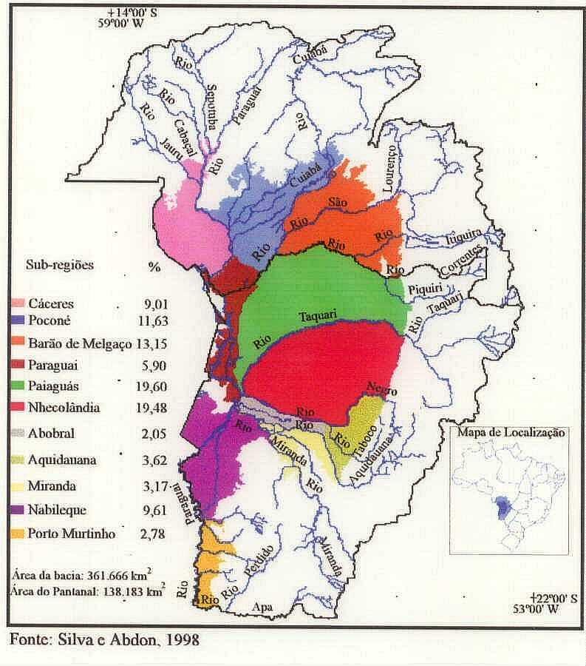
Pantanal
Desafios para o Desenvolvimento
Agricultura Sustentável:
Bioma Pantanal
Ocorrem eventos extremos (secas prolongadas e chuvas intensas) em função dos cenários de mudanças climáticas.
A produção tem uma alta dependência do ambiente, particularmente relacionada com os recursos forrageiros e sua sazonalidade (regime de inundação e seca).

Slide 4
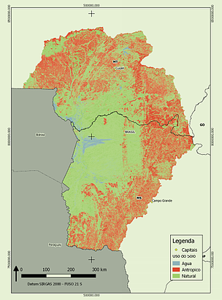
Pantanal
Desafios para o Desenvolvimento
Agricultura Sustentável:
Bioma Pantanal
A logística na região é difícil e de alto custo (falta de estradas, grandes distancias),
além da deficiência na infraestrutura: máquinas,equipamentos, distribuição de energia elétrica etc...
Isso impõe limitações para a produção de um modo geral.

Slide 5
Pantanal
Desafios para o Desenvolvimento
Agricultura Sustentável:
Bioma Pantanal
De acordo com o mapa de cobertura vegetal dos biomas do Brasil realizado pelo Ministério de Meio Ambiente (MMA), o Pantanal Mato-grossense é considerado o ecossistema mais conservado do Brasil, com a maior percentagem de cobertura vegetal nativa (86,8%) e a menor área com ação antrópica (11,5 %).
Grande parte do bioma, praticamente 95% da área, é constituída de propriedades privadas, sendo 80% da área utilizada para bovinocultura de corte.
Somente o município de Corumbá possui aproximadamente 1,8 milhões de bovinos (2015).

Slide 6
Pantanal
Desafios para o Desenvolvimento
Agricultura Sustentável:
Bioma Pantanal
4,6% do Pantanal encontram-se protegidos por unidades de conservação, dos quais 2,9% correspondem a UCs de proteção integral e 1,7% a UCs de uso sustentável.
A região abriga os seguintes números de espécies animais catalogadas: 263 espécies de peixes, 41 espécies de anfíbios, 113 espécies de répteis, 463 espécies de aves e 132 espécies de mamíferos.

Slide 7
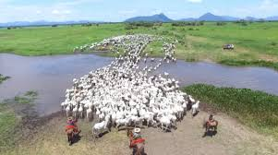
Pecuária
Desafios para o Desenvolvimento
Agricultura Sustentável:
Bioma Pantanal
A pecuária de corte é a principal atividade econômica da região.
Ela é realizada, principalmente, nas áreas de campos naturais e com de gramíneas nativas, mas também em pastos formados.
É predominante de cria e extensiva, com impacto baixo nas diferentes unidades de paisagem que compõem a região.

Slide 8
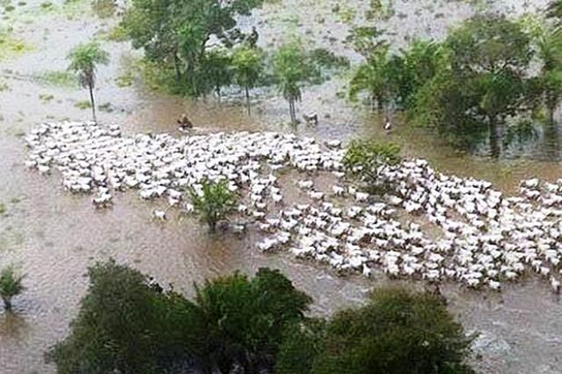
Pecuária
Desafios para o Desenvolvimento
Agricultura Sustentável:
Bioma Pantanal
O desempenho zootécnico da pecuária tradicional do Pantanal é deficiente, com baixos índices de natalidade e desmama (em torno de 58% e 42%), além de alta mortalidade (por volta de 15%) nas categorias de animais jovens (bezerro).
Existem dois períodos críticos de restrição alimentar: um, do auge ao final da cheia (fevereiro a maio), e outro, do meio ao fim da seca (agosto a setembro).
http://capitalnews.com.br

Slide 9
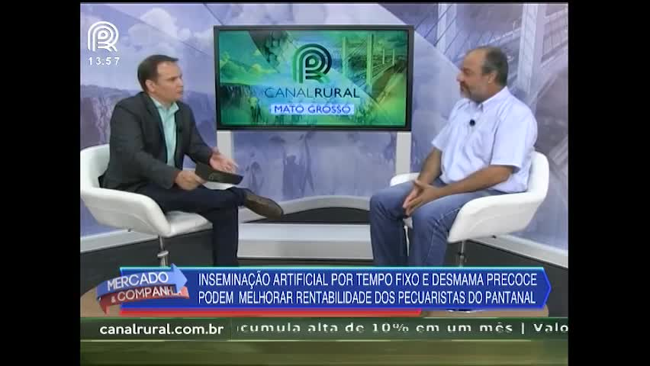
Pecuária
Desafios para o Desenvolvimento
Agricultura Sustentável:
Bioma Pantanal
A pecuária vem se modificando em sua estrutura fundiária e cultural (divisão e vendas de terra, mudança de negócio de base familiar para empresarial).
A atividade vem apresentando necessidade de intensificação em diferentes graus, buscando aumentar a produtividade, qualidade e a lucratividade.

Slide 10
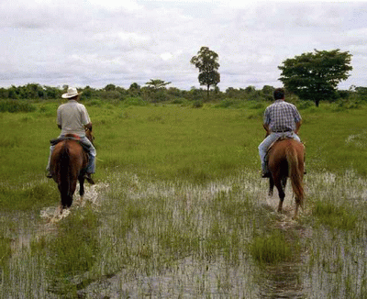
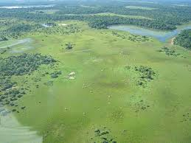
Pecuária
Desafios para o Desenvolvimento
Agricultura Sustentável:
Bioma Pantanal
A substituição de pastagens feita com critérios técnicos e dentro do limite que o ecossistema suporte está na pauta de discussão para pecuaristas, governo, técnicos e ambientalistas.

Slide 11


Pecuária
Desafios para o Desenvolvimento
Agricultura Sustentável:
Bioma Pantanal
As fazendas pantaneiras, pelo seu modo de produção tem uma tendência natural para a sustentabilidade.
Sistemas de certificação fundamentados em critérios técnicos que validem criteriosamente sistemas de produção sustentáveis são oportunidades para a região.

Slide 12

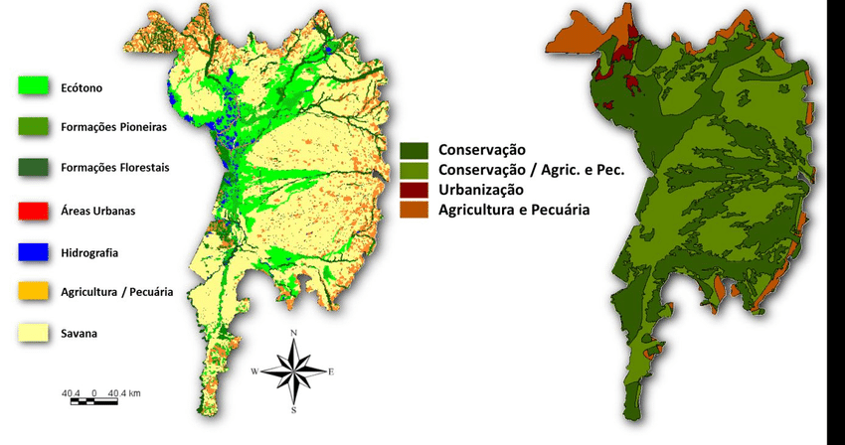
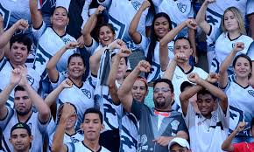
Pecuária
Desafios para o Desenvolvimento
Agricultura Sustentável:
Bioma Pantanal
O conceito de Espaço Rural e Inteligência Territorial devem estar presentes na região em vez de somente o conceito tradicional de produção agropecuária. Mas não só fazer mapas, lembrar que existem pessoas.

Slide 13
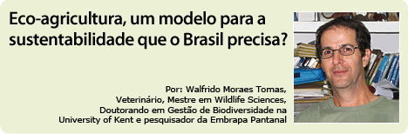
Pecuária
Desafios para o Desenvolvimento
Agricultura Sustentável:
Bioma Pantanal
O uso multifuncional das propriedades abre oportunidades de agregar valor a terra e preparar a região para as expectativas globais de uso sustentável do espaço rural.

Slide 14
Pecuária
Desafios para o Desenvolvimento
Agricultura Sustentável:
Bioma Pantanal
Desenvolver programa para a conservação das microbacias do planalto, definir a pegada de carbono do bezerro no Pantanal e estratégias de mitigação ou compensação da emissão de metano.
Barreiras não tarifárias (pegada de carbono, pegada hídrica, bem estar animal, sanitárias),
Intensificação sustentável (ciclos mais curtos de produção, melhoramento genético de rebanho, qualidade da carne, nutrição), demanda por sistemas integrados (ILP, ILPF).

Slide 15
Pecuária
Desafios para o Desenvolvimento
Agricultura Sustentável:
Bioma Pantanal
Desenvolver sistemas adequados de manejo das pastagens nativas (evitar sobre-pastejo, recuperar pastagens) e recursos madeireiros para a pecuária.
Desenvolver sistemas de substituição de pastagens de maneira adequada, gerar informações para aprimorar a legislação ambiental.
Definir o ponto de ajuste entre intensificação e conservação para cada região.

Slide 16
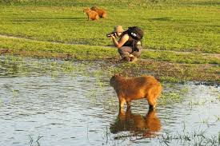
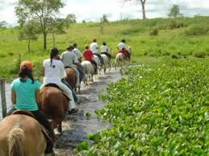
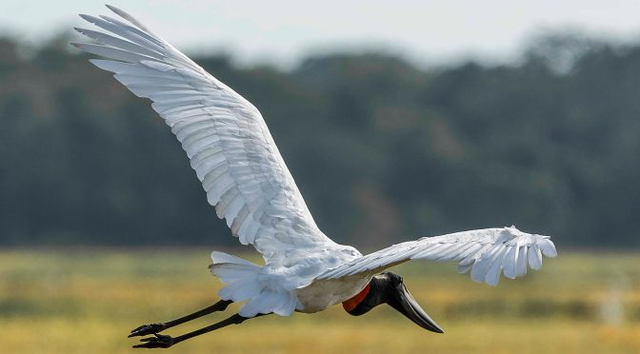
Turismo
Desafios para o Desenvolvimento
Agricultura Sustentável:
Bioma Pantanal
Turismo Rural
Ecoturismo
Turismo Científico
Turismo Cultural
www.msemnumeros.com.b
www.destaquerural.com.br
Foto: Portal do Governo de Mato Grosso do Sul

Slide 17
Turismo
Desafios para o Desenvolvimento
Agricultura Sustentável:
Bioma Pantanal
Em 2015, o turismo cresceu 4,5% em relação ao ano anterior e movimentou R$ 316 milhões em Corumbá, a 419 quilômetros de Campo Grande. Foram 214.500 mil visitantes.
O montante movimentado pelo turismo corresponde a 8,4% do PIB (Produto Interno Bruto) do município e o setor foi responsável pela geração de 970 empregos diretos mais 1207 indiretos.
A pesca esportiva motivou 24% do total de turistas. Em seguida aparecem os ecoturistas que buscam a Estrada Parque Pantanal Sul, com 12,5%.

Slide 18
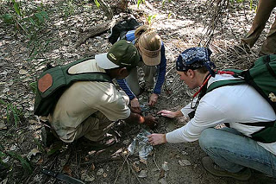
Turismo
Desafios para o Desenvolvimento
Agricultura Sustentável:
Bioma Pantanal
Inexistência de esquema integrado de turismo científico no Pantanal.
integrar atividades econômicas já tradicionalmente realizadas com novas alternativas.
http://cienciaeturismo.blogspot.com

Slide 19
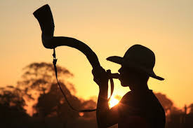
Turismo
Desafios para o Desenvolvimento
Agricultura Sustentável:
Bioma Pantanal
Identificar proprietários com perfil diferenciado e dispostos.
Desenvolver modelos e alternativas viáveis, que permitam a integração de diferentes atividades econômicas de produtos ou serviços.
Promover a adoção dos novos modelos.

Slide 20
Agricultura Familiar
Plano Safra da Agricultura Familiar[editar | editar código-fonte]
Desafios para o Desenvolvimento
Agricultura Sustentável:
Bioma Pantanal
O setor produz 87% da mandioca, 70% do feijão, 46% do milho, 38% do café, 34% do arroz e 21% do trigo do Brasil. Na pecuária, é responsável por 60% da produção de leite, além de 59% do rebanho suíno, 50% das aves e 30% dos bovinos do país. O setor também emprega 74% das pessoas ocupadas no campo.
Período | Recursos (R$ bilhões) |  | Taxas de juros (% ao ano)
 | Crédito Pronaf | Total | Mínima | Máxima
2012-2013 | 18,0 | 22,3 | 0,5 | 4,0
2013-2014[ | 21,0 | 39,0 | 0,5 | 3,5
2014-2015[ | 24,1 |  | 0,5 | 3,5
2015-2016[ | 28,9 |  | 0,5 | 5,5

Slide 21
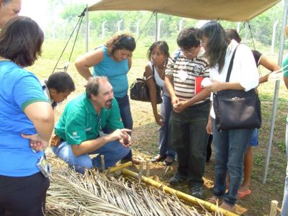
Agricultura Familiar
Desafios para o Desenvolvimento
Agricultura Sustentável:
Bioma Pantanal
A agricultura familiar está presente na região do Pantanal e é realizada por agricultores numerosos e diversos:
Assentamentos da reforma agrária, Comunidades indígenas
Comunidades tradicionais
Ribeirinhos
Quilombolas
Agricultores urbanos

Slide 22
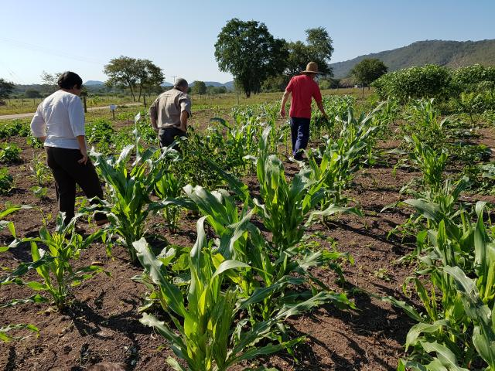
Agricultura Familiar
Desafios para o Desenvolvimento
Agricultura Sustentável:
Bioma Pantanal
Essas comunidades e assentamentos tem dificuldades de adoção de tecnologias e boas práticas agropecuárias.
Apesar dos esforços dos envolvidos, há deficiência na extensão rural para esse público, barreiras sanitárias e logística difícil.

Slide 23
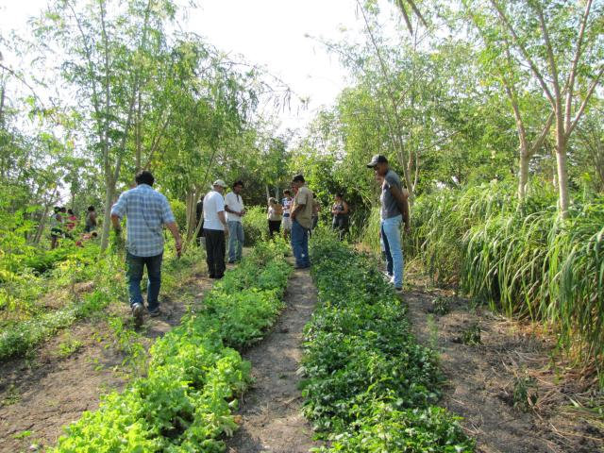
Agricultura Familiar
Desafios para o Desenvolvimento
Agricultura Sustentável:
Bioma Pantanal
Consolidação de novas cadeias produtivas, obtenção de protocolos de certificação,
Melhorias nos processos de produção, obter segurança alimentar, energética e hídrica,
Implantação de boas práticas de higiene, sanidade animal e de produção,

Slide 24
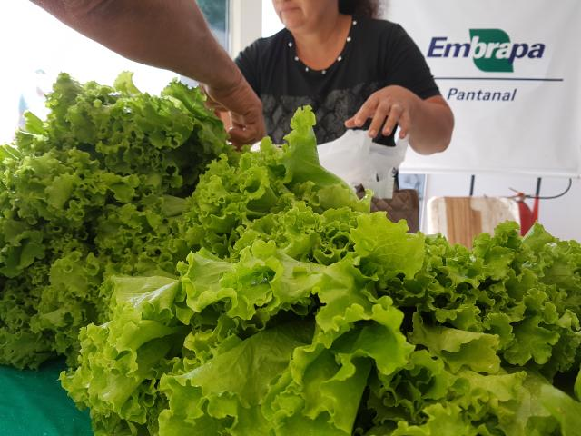
Agricultura Familiar
Desafios para o Desenvolvimento
Agricultura Sustentável:
Bioma Pantanal
Sair de vez do sistema extrativista para o sistema agrícola, atender as demandas do mercado local com produtos de qualidade,
Propor alternativas tecnológicas para o pequeno produtor se manter no campo com ganho e qualidade de vida.

Slide 25
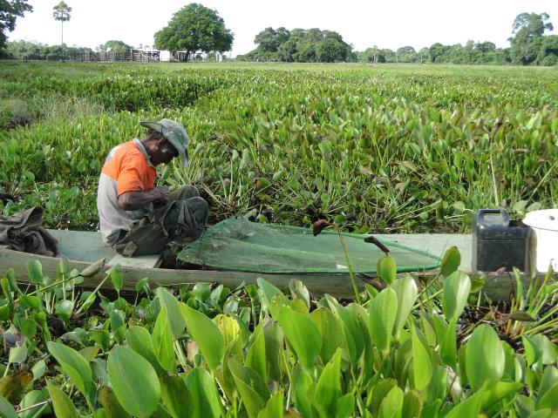
Pesca
Desafios para o Desenvolvimento
Agricultura Sustentável:
Bioma Pantanal
A pesca tornou-se uma atividade de grande importância social, econômica e ambiental no Pantanal,
É realizada atualmente como pesca de subsistência, pesca profissional artesanal e pesca recreativa

Slide 26
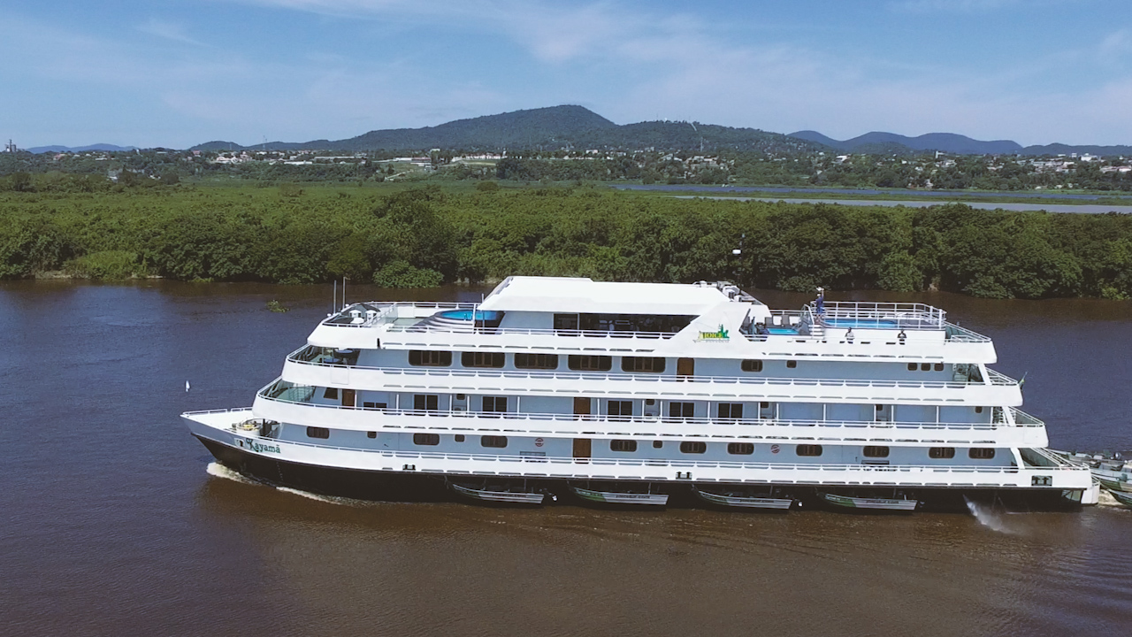
Pesca
Desafios para o Desenvolvimento
Agricultura Sustentável:
Bioma Pantanal
http://www.joicetur.com.br
O turismo de pesca movimenta milhões de reais por ano e é a segunda principal atividade econômica do Pantanal.
.

Slide 27
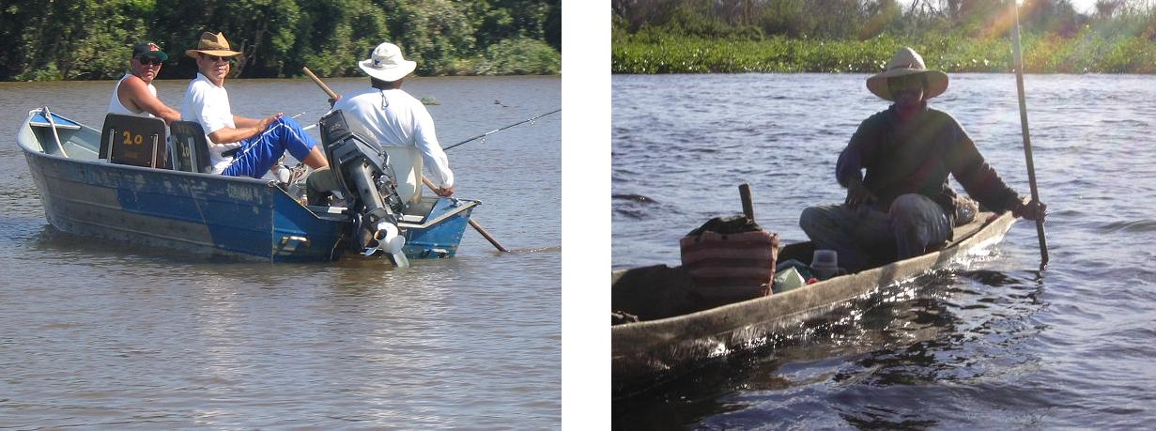
Pesca
Desafios para o Desenvolvimento
Agricultura Sustentável:
Bioma Pantanal
A coleta de iscas feita por ribeirinhos é uma realidade na região. Desenvolver atividades que promovam a cooperação/integração entre os diferentes usuários,
Colaborar na organização da cadeia produtiva da pesca, desenvolver tecnologias para produção de pescado e iscas.
.

Slide 28
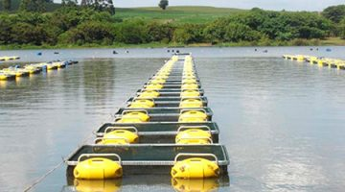
Aquicultura
Desafios para o Desenvolvimento
Agricultura Sustentável:
Bioma Pantanal
Além disso, a aquicultura de espécies nativas é uma atividade econômica que vem crescendo no país.
Na região do entorno de Campo Grande vem crescendo interesse em cultivar espécies nativas do Pantanal.
Em municípios pantaneiros temos a produção de caimans para produção de carne e couro.
http://www.grupoaguasclaras.com.br

Slide 29
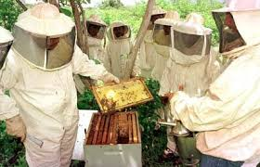
Apicultura
Desafios para o Desenvolvimento
Agricultura Sustentável:
Bioma Pantanal
Por ser o bioma mais conservado, o Pantanal apresenta uma flora apícola diversificada, que floresce em diferentes épocas do ano.
Tal diversidade permite a obtenção de um produto diferenciado, que resultou no selo de indicação geográfica mel do Pantanal.

Slide 30
Apicultura
Desafios para o Desenvolvimento
Agricultura Sustentável:
Bioma Pantanal
O Mato Grosso do Sul alcançou a 11ª posição no ranking nacional de produção de mel, além de ser referência brasileira em produtividade por colmeia: 50 quilos por caixa, enquanto a média nacional chega a 17 quilos.
Em 2016, MS produziu 600 toneladas de mel, quando o estado do Piauí, cujas condições naturais são menos favoráveis, teve desempenho bem superior e segue na liderança do setor. Só município de Picos, um dos destaques piauienses, produziu 950 toneladas de mel e faturou mais de R$ 10 milhões com exportação.

Slide 31
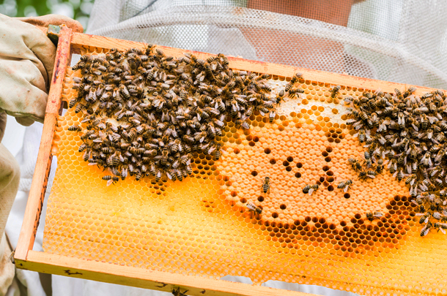
Apicultura
Desafios para o Desenvolvimento
Agricultura Sustentável:
Bioma Pantanal
Apesar do potencial econômico e a oportunidade de agregação de valor da apicultura,
há a necessidade de consolidar a atividade na região como uma cadeia de produção de produtos apícolas.

Slide 32
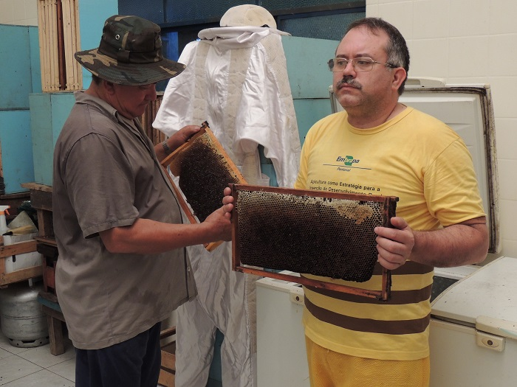
Apicultura
Desafios para o Desenvolvimento
Agricultura Sustentável:
Bioma Pantanal
Agregar valor aos sistemas de produção locais.
Aproveitar a existência de certificação de indicação geográfica do mel do Pantanal.
Promover a diversificação da produção apícola, há demandas de inovação para desenvolver a atividade e qualificação da produção.

Slide 33
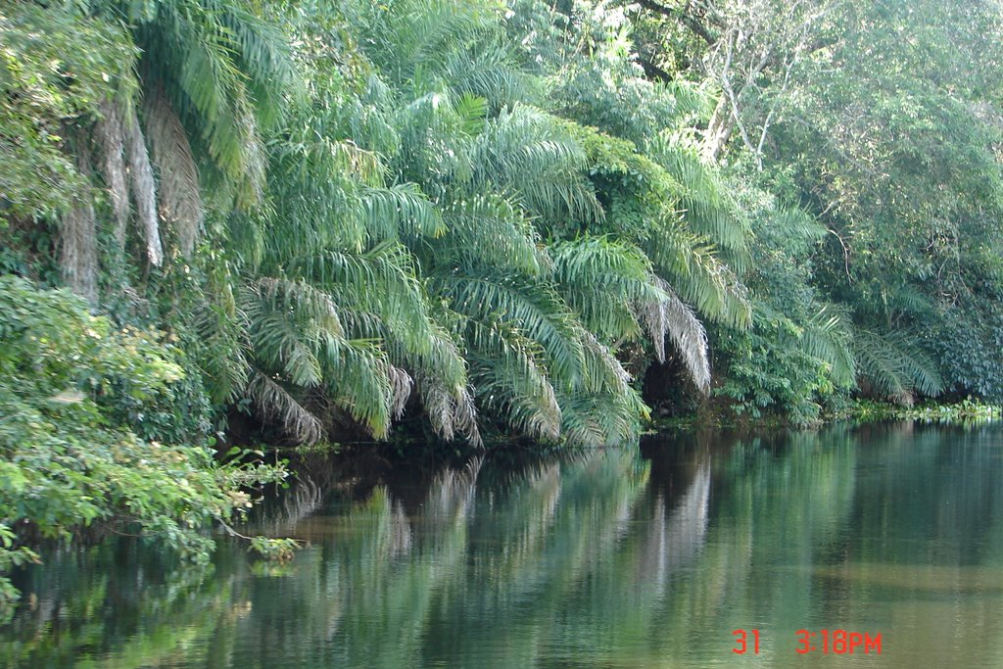
Biodiversidade
Desafios para o Desenvolvimento
Agricultura Sustentável:
Bioma Pantanal
Como utilizar os recursos naturais de maneira a não alterar o principal serviço ecossistêmico: pulso de inundação?
Além disso, equacionar os interesses dos diferentes atores sociais envolvidos, leis que garantam o uso sustentável da biodiversidade.

Slide 34
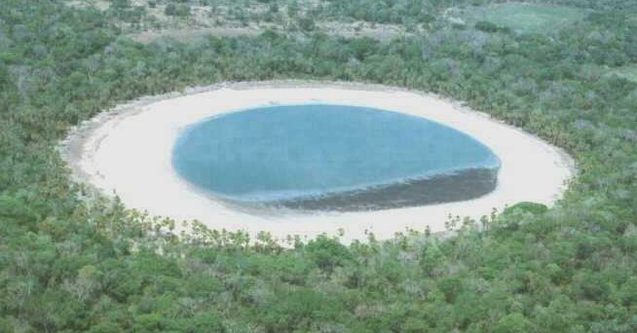
Biodiversidade
Desafios para o Desenvolvimento
Agricultura Sustentável:
Bioma Pantanal
Desenvolver produtos a partir da riqueza natural e compatibilizar os aspectos econômicos com a conservação dos recursos, permitindo também a exploração de novos potenciais de uso da biodiversidade.

Slide 35
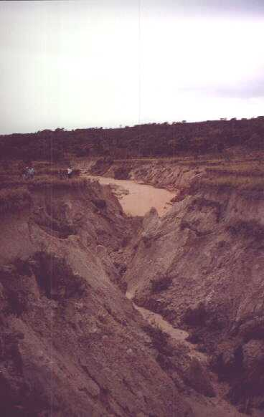
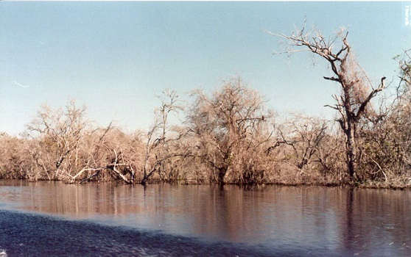
Biodiversidade
Desafios para o Desenvolvimento
Agricultura Sustentável:
Bioma Pantanal
Valorar os serviços ecossistêmicos.

Slide 36
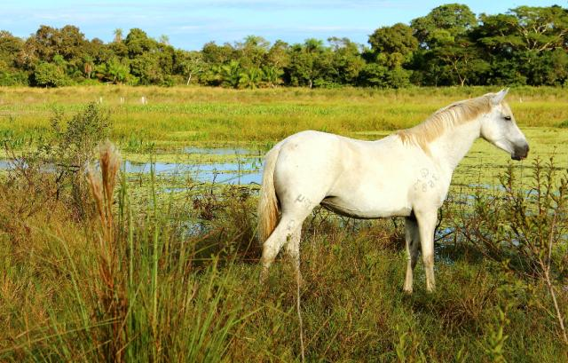
Desafios para o Desenvolvimento
Agricultura Sustentável:
Bioma Pantanal
NÃO SE ESQUEÇAM DO CAVALO, O MELHOR AMIGO DO PANTANEIRO !

Slide 37




www.iadb.org www.facebook.com/BIDBrasil www.twitter.com/bidbr
OBRIGADO!
jorge.lara@embrapa.br
67 99117 4088

